Slide 1
Conceptos previos: Estadística

Slide 2
Patrones de distribución

Slide 3
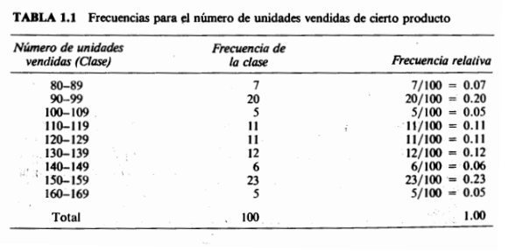
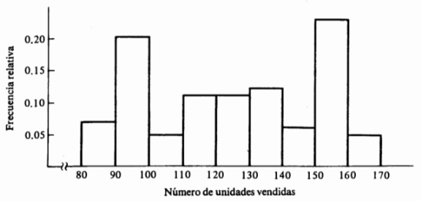
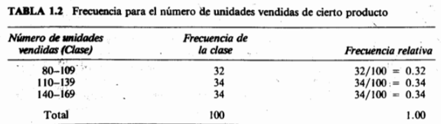
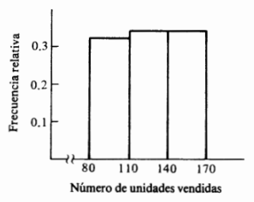
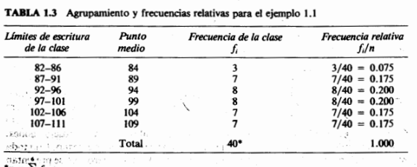
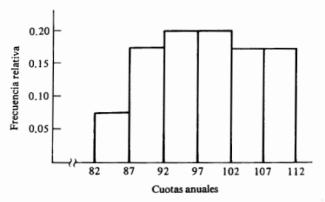

Slide 4
Medidas descriptivas numéricas

Slide 5
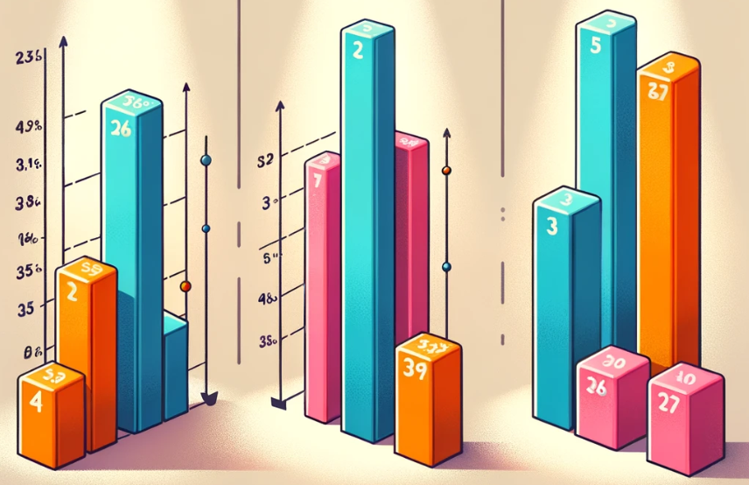
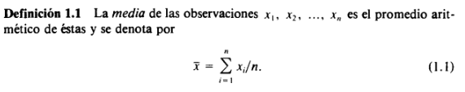


Slide 6
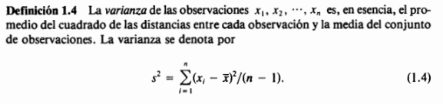
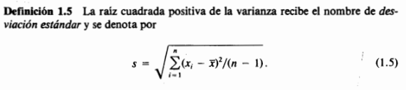
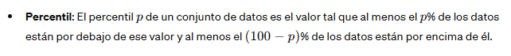

Slide 7
Determinar media, moda, mediana, varianza y desviación estándar para las siguientes situaciones:
Supongamos que tienes las siguientes calificaciones de un grupo de estudiantes en un examen: 85,90,78,92,88,78,91,85,89,90
Supongamos que registras los tiempos (en minutos) que tardan en llegar al trabajo varios empleados: 30,45,35,40,50,45,35,60,45,40
Supongamos que tienes los precios de venta de casas en una zona (en miles de dólares): 300,250,450,300,400,350,300,500,450,300

Slide 8
Probabilidad

Slide 9

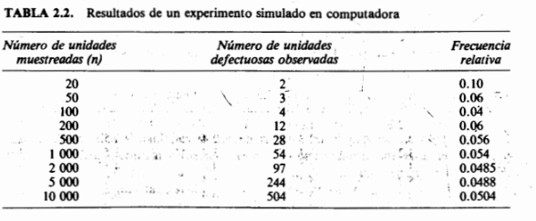


Slide 10
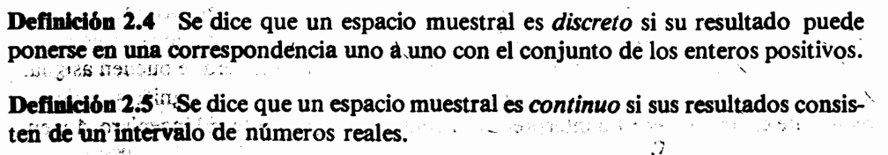

Slide 11
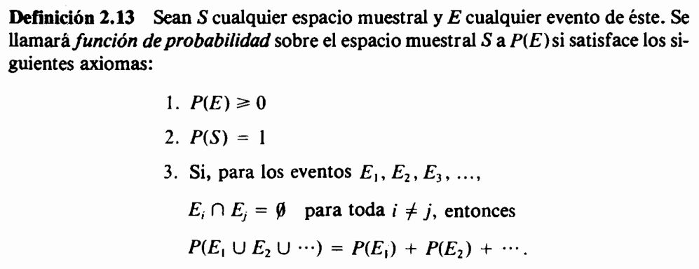

Slide 12
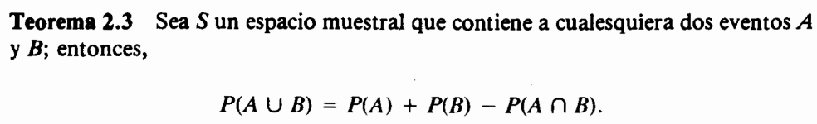
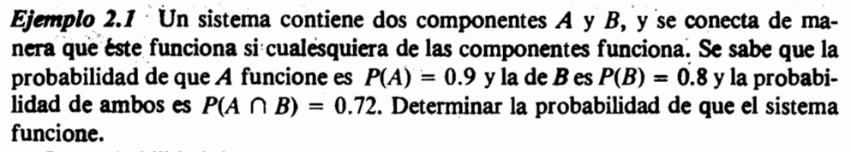

Slide 13
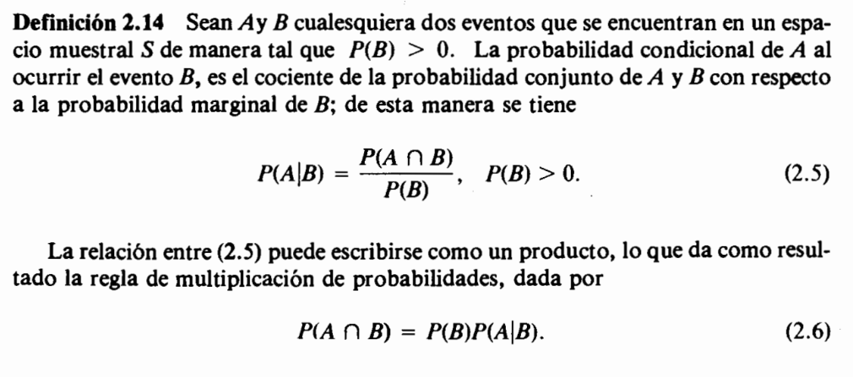

Slide 14
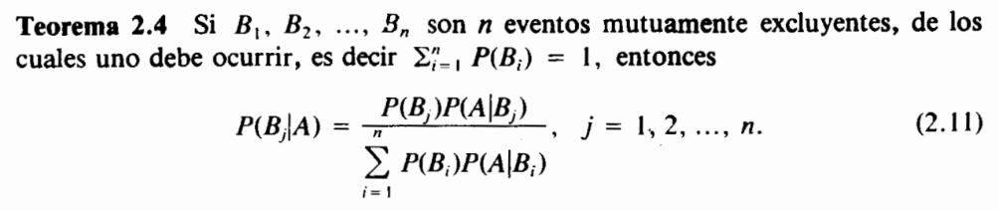

Slide 15
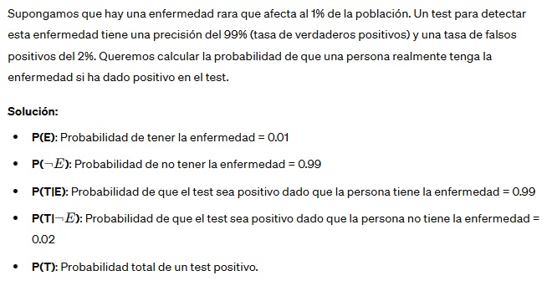

Slide 16
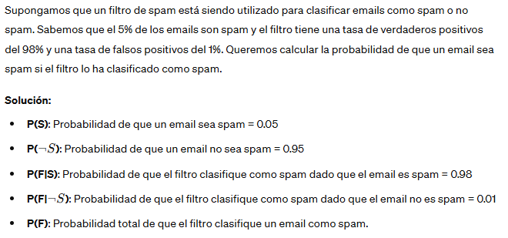

Slide 17
